Slide 1
材料 从秦代到民国，中国历史上所发生的变化，概括起来不过只是一治一乱，统一分裂的循环往复而已。那么产生循环往复的根本原因是什么呢？古人用内外轻重之说来进行解释。……古人所追求的理想目标是轻重相维，也就是在中央集权的前提下使地方有适度的分权，但是要做到这一点并不容易。轻重相维是一种不稳定的平衡状态，一旦处置失当，就会失去平衡，不是向外重内轻滑坡，就是向内重外轻倾斜，因此历史总是循环不已，周而复始。当然每一个循环都不是简单的重复，而是吸取前代教训以后的提高。
——据周振鹤《中国地方行政制度史》
围绕“内外轻重之说”拟定一个论题，结合中国古代史相关知识，予以阐述。(要求：论题明确，持论有据，论证充分，表达清晰)

Slide 2
示例一：
论题：外重内轻或内重外轻是中国历史循环往复的原因。
阐述：“内”指的是中央政府或中央政权，“外”则是地方政府或地方分权。在中央集权削弱、地方分权偏重的时候，就被称为“外重内轻”，反之则为“内重外轻”。外重内轻可能引发割据分裂局面，促使统一王朝走向瓦解，这是汉、唐两代的教训。内重外轻虽无割据之忧，却使地方失去绥靖御侮能力，在内忧外患交加的情况下，就有导致亡国的危险，这是宋、明王朝的教训。综上所述，一部中国政治史就在外重内轻和内重外轻的两端往复摆动，从而出现循环往复的局面。

Slide 3
示例二：
论题：中国历史上内外轻重的转换，难以长期维持轻重相维状态。
阐述：秦汉两代基本上是轻重相维的时期，秦之速亡并非地方权力太重，而是因为苛政。所以，“时则有叛人，而无叛吏”。直到东汉末年才出现极端地方分权，引起军阀割据，造成三国鼎立局面。魏晋南北朝时期，一直处于轻重失序的周期，乱世从东汉末年算起整整延续了400年之久。隋唐前期又一次达到轻重大体相维的态势，但在吸取汉末以来教训之后，中央集权更加强化。为了平定安史之乱，唐代政府不得不把权力下移，唐后期又从治世转入乱世，部分方镇拥兵自立，形成割据，导致唐末分裂的局面再度出现。从唐中期到宋代重新统一，混乱的形势也贯穿了两个世纪。综上所述，新的王朝吸取前朝教训，寻求适宜的中央集权方式，但很难长期保持轻重相维状态。
Notes:
(“示例”只作评卷参考，不作为唯一标准答案)
[解析] 本题为开放性试题，答案言之成理即可。根据材料“古人所追求的理想目标是轻重相维，也就是在中央集权的前提下使地方有适度的分权”可知，材料的主旨强调的是古代中国中央和地方权力分配问题，因此关于论题可围绕此主旨展开。关于阐释可从汉到元中央集权发展的脉络角度进行作答，最后进行归纳总结。

Slide 4
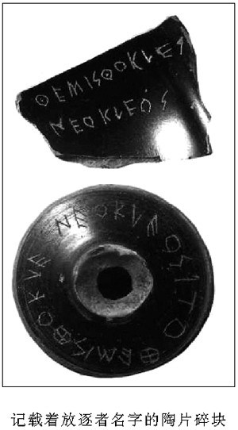
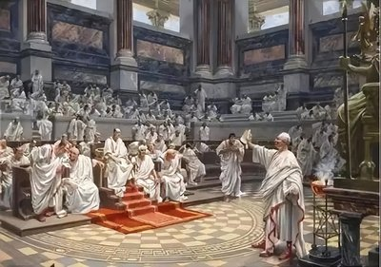
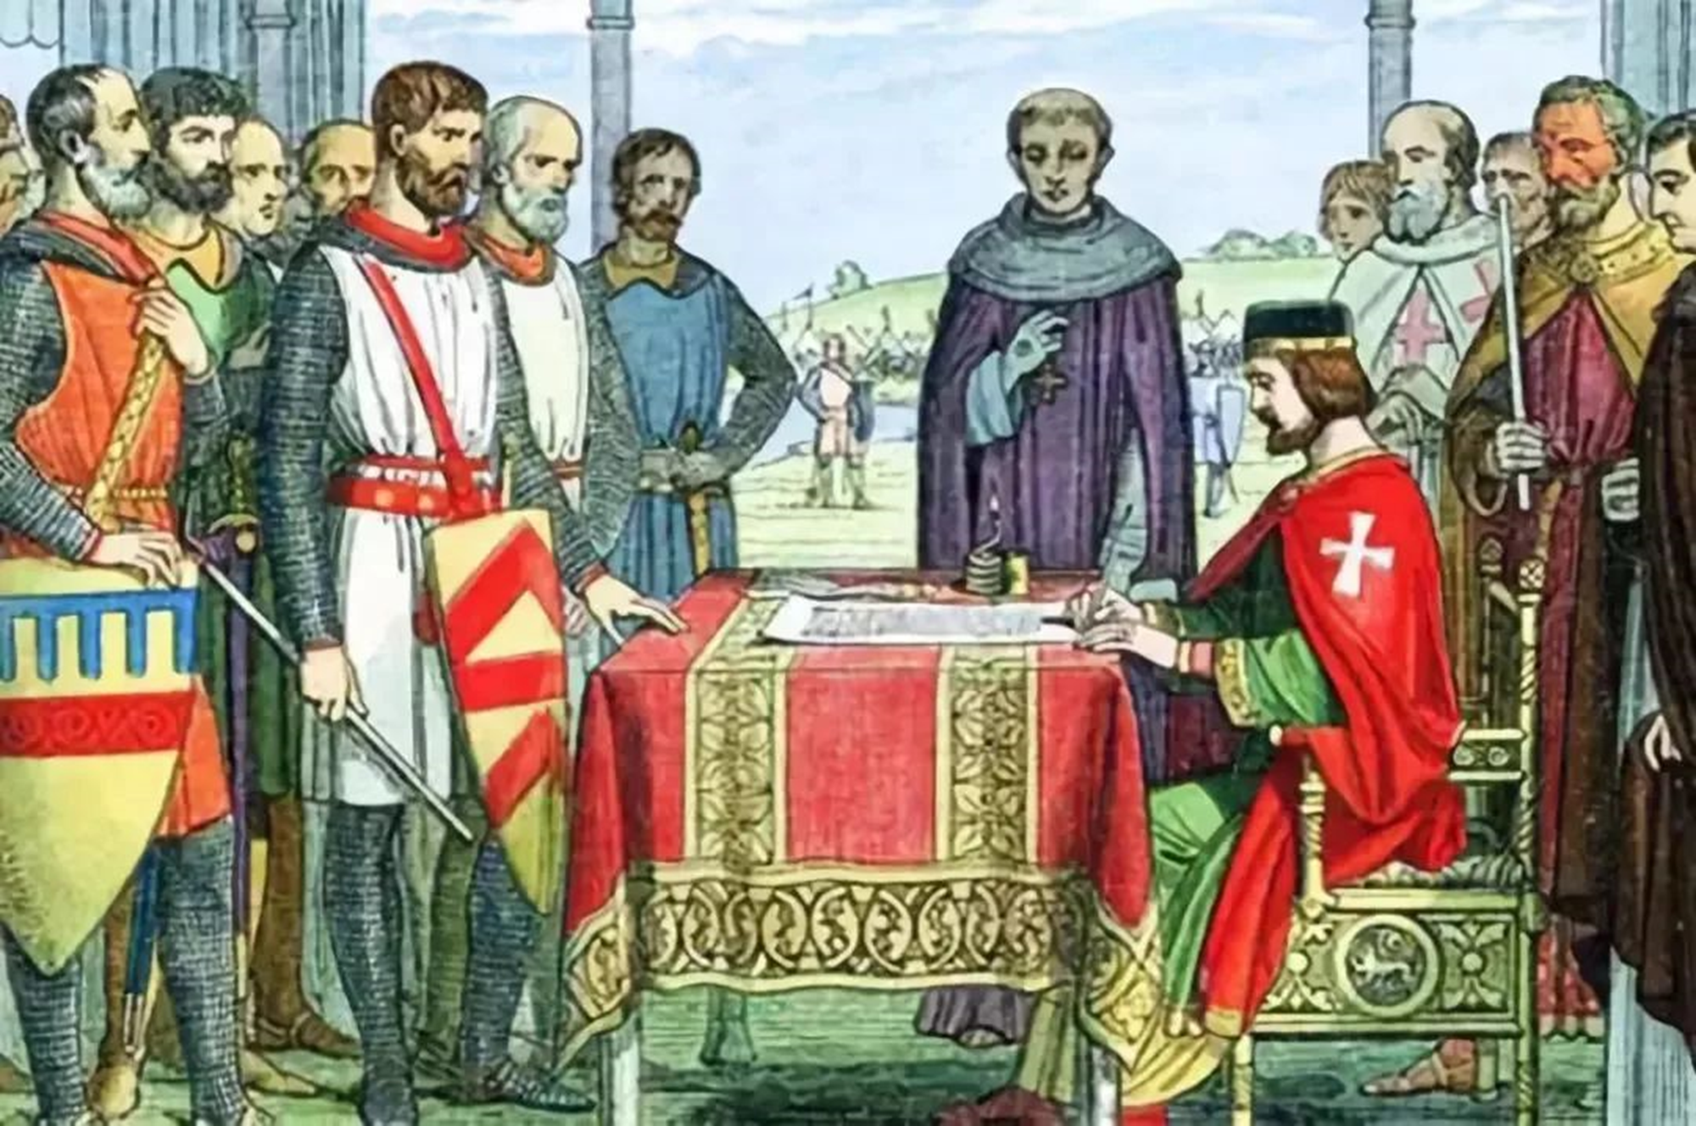
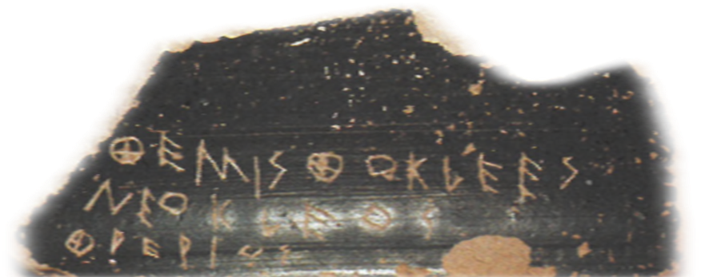
第2课 西方国家古代和近代政治制度的演变
Notes:
讨论中国古代的政治文明总要溯源到夏商周三代一样，探究西方政治文明的源头，也必言称古希腊和罗马，史学界有个称谓，那就是，“辉煌属于希腊，伟大属于罗马。”因为他们开创了人类最宝贵的精神：民主与法制，民主与法制是今天构建和谐社会的重中之重，民主指引我们去追寻自由、权利，法制指引我们去遵循平等、有序。

Slide 5

壹
奴隶社会：民主政治的滥觞——希腊 罗马
贰
封建社会：民主政治的雏形——中古西欧
叁
资本社会：民主政治的形成——近代西方

Slide 6
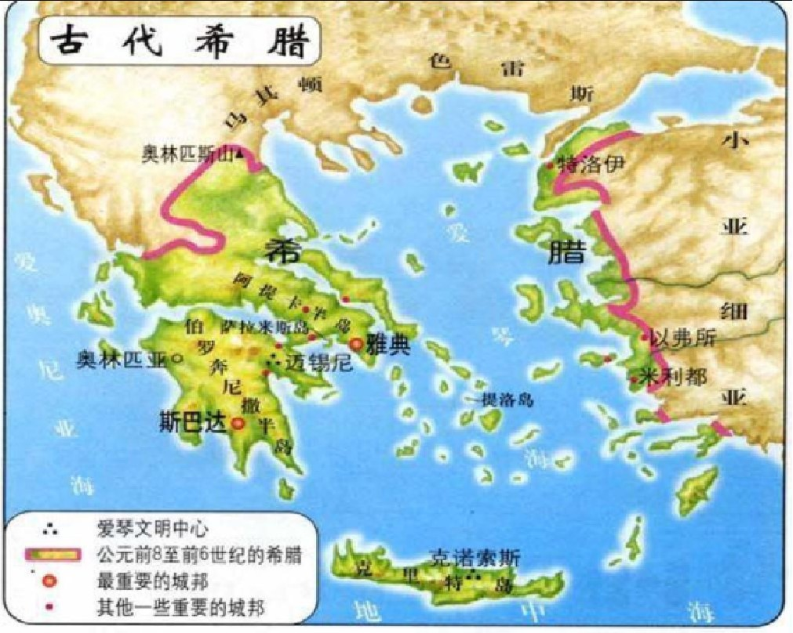
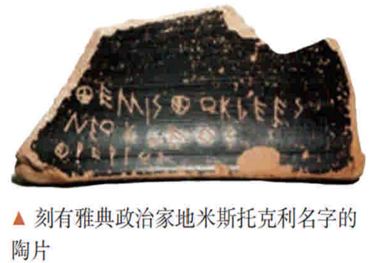
一、西方民主政治的滥觞——希腊罗马
自然地理环境对希腊文明的影响：
1、政治：小国寡民的城邦体制（独立自主）易于实行直接民主制。
2、经济：有利于工商业的发展。
3、价值观：商品经济发达易于形成平等互利的观念。
4、民族精神：频繁了海上活动使民众具有冒险探索精神。
5、民族交流：独特的地理位置便于各种文明的交流。
公元前5世纪，雅典公民大会的一项重要权力是每年召开一次会议，决定是否应当以陶片放逐法放逐一位势力足以影响城邦稳定的政治家。如果公民大会认为有这样的人，过70天左右再举行公民大会正式投票。如果当天投票总数达到 6000，得票最多者会被放逐国外 10年。10年后，他可以返回；他也可以中途被城邦召回。
——课前导言P8
民主政治
Notes:
孟德斯鸠——“有商业的地方就有美德，有商业的地方就有法治”
城邦（最初都实行君主制，后来形成了民主、寡头制等）主要类型：雅典——民主制；斯巴达——贵族寡头制；马其顿——君主制

Slide 7
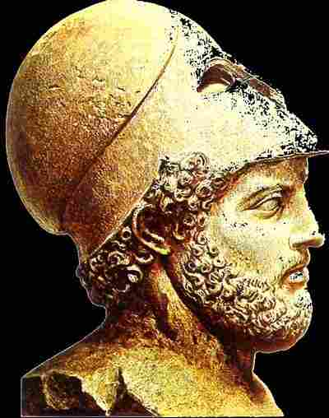
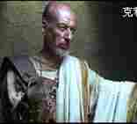
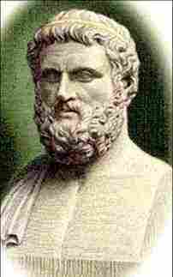
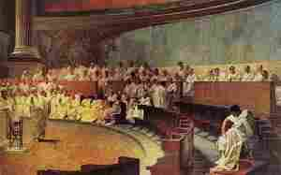
雅典民主确立的过程：
君主制——贵族制——民主制
BC5世纪
BC6世纪末
伯里克利时期
黄金时代
选民标准：年满20岁成年男性公民
BC6世纪初
克利斯提尼改革最终确立
选民标准：地域
梭伦改革
奠定基础
选民标准：财产
BC8世纪
贵族制取代君主制，准备条件
可见，雅典民主制是雅典的志士仁人在平民的支持下历经曲折、不断创新的产物。

Slide 8
一、民主政治的滥觞——希腊罗马
阅读教材P8，雅典有怎样的权力运行机制？从中看出有何特点？
权力机构 | 产生方式 | 职责
公民大会
（最高权力机关）
全体成年男性公民
决定国家法律和政策
议事会
（公民大会的附属机构）
议员从公民中抽签产生
为公民大会准备决议草案，参与国家日常管理
官员
大多一年一任，接受监督，随时罢免和审判
由选举产生
陪审法庭
（重要司法机关）
从公民中抽签产生，陪审员全体达6000人之众
审理大小案件
直接民主
公民主权
轮番而治
法律至上
Notes:
公民：①父母祖籍均属于本城邦（血缘）
②拥有一定财产（阶级）
③能自备武装服兵役（军事）的成年男子（性别）
陪审法庭：是公民直接参与司法审判，没有职业法官，体现了司法主权在民。
雅典没有总揽国家权力的最高官员。
不仅是雅典，希腊的各个城邦都没有职业官僚，公职人员都是通过选举或抽签产生，且任期有限。公职人员也没有组成政府，而是直接对公民大会或相应的议事会负责。

Slide 9
一、民主政治的滥觞——希腊罗马
问题探究：结合材料，谈谈你对雅典民主的看法？
材料1：雅典的民主政治，它关于国家大事由公民大会讨论决定，决策采取多数决定原则，崇尚法制的精神，为近代民主政治提供了史实材料，也为现代民主政治的发展，奠定了最早的基础。 ——李琼《浅析古代雅典的民主政治》
材料2：在公民大会上,一个目不识丁的公民请求他代写上阿利斯提德自己的姓名投上票柜,阿利斯提德哭笑不得问为什么要放逐他。那人回答道:“不为什么,我甚至都不认识这个人;但到处都称呼他为正义之士,我实在听烦了。” ——普鲁塔克《希腊罗马名人传》
材料3：雅典城邦的居民中的公民比例:
①提高了公民参政的积极性，为雅典奴隶制文明的繁荣创造了良好的政治环境
②奠定近现代西方民主的最初基础
先进性：
①直接民主易导致国家权力的误用和滥用
局限性：
②民主范围十分有限（少数人的民主）
实质：建立在奴隶制度之上的民主
Notes:
雅典民主最有现代价值的是公民意识，它的民主形式不值得提倡
斯巴达，居统治地位的公民大约有4万人，奴隶有20-30万人，平均7个奴隶供养一个公民。
雅典也是一样，最兴盛的时候享有公民权的成年男子大约3万人左右，但实际能够出席大会的只有3000人。因为开会都是在早晨，城镇居民方便参加，住在乡村的旧很难按时赶到，还有一些在外经商的公民未能来开会。而来到会的人是否都具备政治判断力，也很难说。（事实上，无论多么无知的公民，他的权利都受到绝对的尊重）
城邦的统治者是享有公民权的社会成员。一般只有公民才占有土地，外邦人大多以手工业和商业为生。打仗是公民的特权，也是义务，武器装备自备。权利和义务相等，增强了公民的责任感。
反观同时期我国的变法运动，都是强化君主和官僚的统治权，商鞅用严刑峻法使民畏惧，用奖励军功使民尚武，用吏治使民畏官，变法中没有一项是伸张个人权利的，民众都是臣民。中国古代的臣民地位和古希腊的努力差不多，没有基本的权利。

Slide 10
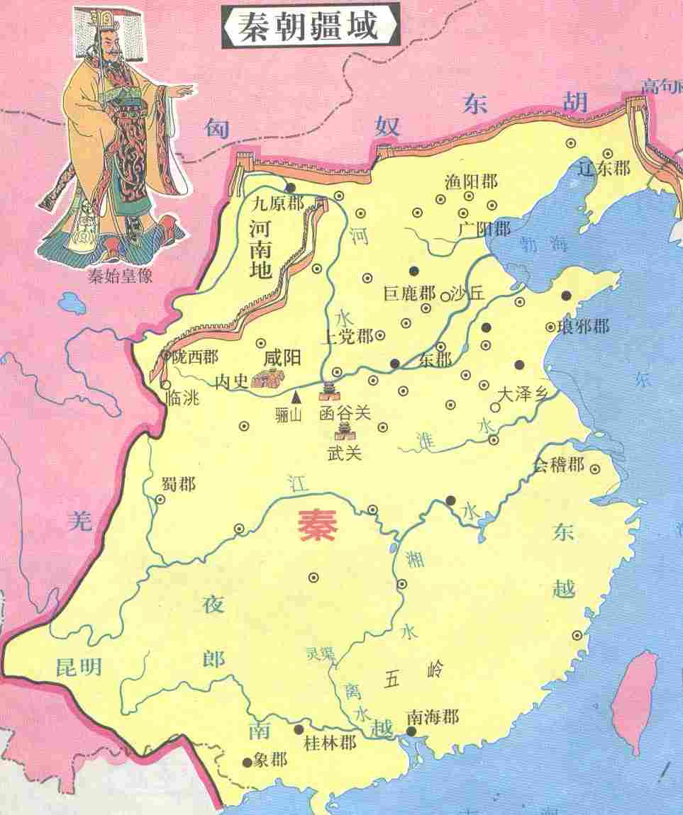
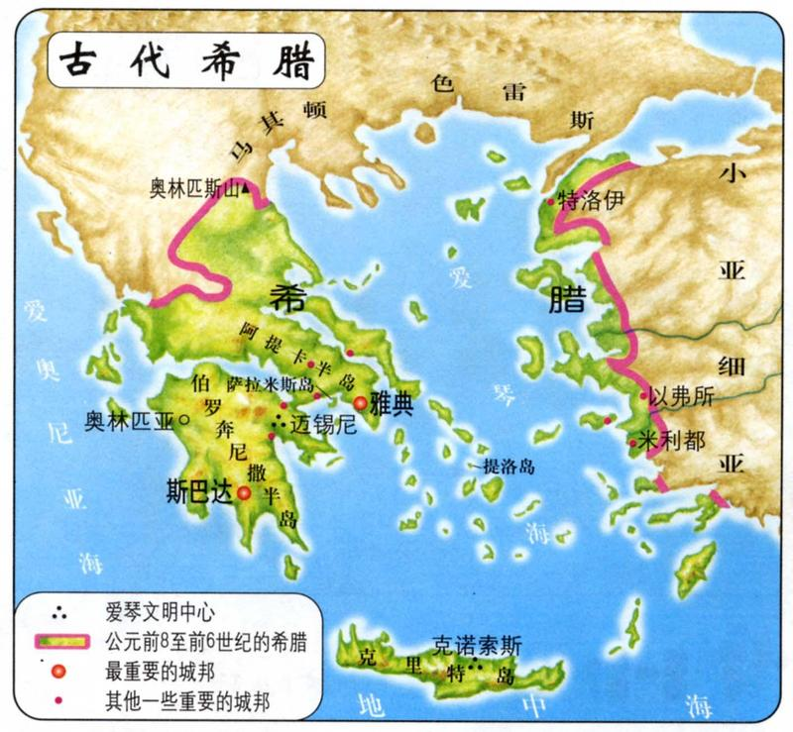
海洋文明
大河文明
商业贸易
农业生产
自由流动
公平交易
社会稳定安土重迁
民主政治
专制主义中央集权制

Slide 11
概念理解
1.“人民主权”和“轮番而治”
(1)“人民主权”指主权归属，主要表现为公民大会、五百人议事会和公民陪审法庭等机构。
(2)“轮番而治”指管理形式，主要表现为选举制、任期制等民主运作方式。
2.僭主政治·寡头政治·贵族政治
僭主政治是指以非法手段取得政权的独裁统治，僭主实际上被视为篡权者。寡头政治是指由少数人掌握政权的统治形式。贵族政治指奴隶制国家和封建制国家由世袭贵族的代表人物掌握政权的政治制度。亚里士多德称，一人之统治为君主政体，少数人之统治为贵族政体，多数人之统治为民主政体。
3.直接民主制
直接民主制是指古代希腊的民主形式，指所有合法公民全体参政，直接民主制是建立在小国寡民基础上的。

Slide 12


进入国家公育机关接受以五项竞技（赛跑、跳跃、摔跤、掷铁饼、投标枪）为主的军事体育训练、强制的道德灌输、严酷的身心磨练。
通过考核获得国家公民称号，成为正式军人。
退役
进入青年军事训练团接受正规军事训练。
驻扎边境，进行实战训练。
60岁
30岁
20—30岁
18—20岁
在家接受母亲教育。
斯巴达的勇士无坚不摧
7—18岁
斯巴达的女子巾帼不让须眉
只留下健康的婴儿。
0—7岁
婴儿出生

Slide 13
一、民主政治的滥觞——希腊罗马
（二）阅读教材P8，斯巴达有怎样的权力运行机制？从中看出有何特点？
权力机构 | 产生方式 | 职责
公民大会
全体成年男性公民
名义上是国家最高权力机关
国王
世袭继承
垄断军事统帅权
长老会
仅30人，终身任职
实际最高权力机关
监察官
从全体公民中选举产生
主持公民大会，审判国王
特点：
寡头政治
由少数人（贵族）掌握政权的一种统治形式。

Slide 14
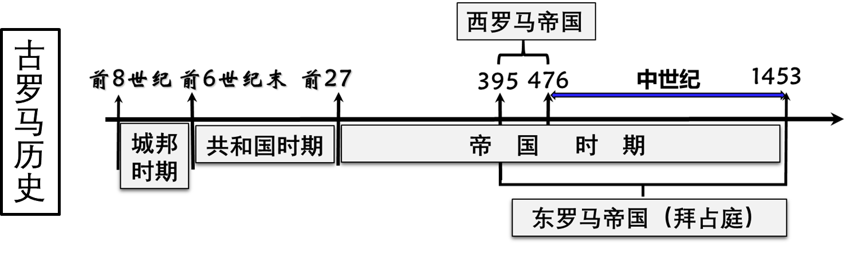
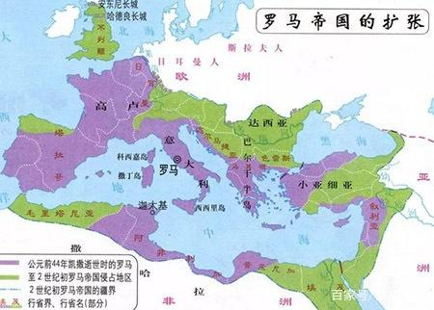
一、民主政治的滥觞——希腊罗马
君主制
贵族共和制
帝制（元首制 君主制）
古代罗马原是意大利中部的一个城邦。它凭借由公民组成的强大的军队首先征服了意大利，接着向地中海地区扩张，征服了从西班牙到两河流域的整个地中海周边地区，其中包括亚历山大帝国解体后形成的一些国家，把整个地中海变成了罗马的内海。 ——纲要下P10
思考：罗马共和国所向披靡可能会与什么有关？

Slide 15
一、方民主政治的滥觞——希腊罗马
（三）罗马共和国的权力运行机制有何特点？这对罗马扩张有何意义？
权力机构 | 产生方式 | 职责
执政官
一共两人，一年一任，由全体公民选举产生
担任军事统帅，主持公民大会和元老院，执行相关决议
元老院
卸任高级官员组成，终身任职
负责向官员提出建议，协调他们的行动
所有官职均无薪金，穷人实际上无法出任，罗马共和国具有浓厚的贵族寡头特征。
有权立法、宣战、媾和和谈判，罗马最高权力机关，但其召开和表决都受到高级官员和元老院的限制，难以有效发挥作用
公民大会
（最高权力机关）
全体成年男性公民
“任何成功的军事征服都与有效的政治制度有密切的关系。有效的政治制度既是军事征服的保证，也是军事征服的前提。对于罗马征服者而言，共和政体显然是其成功的一个重要原因。”
——杨共乐《论罗马崛起的两个关键因素》

Slide 16
一、方民主政治的滥觞——希腊罗马
思考：以下史料有何意义？你怎么看政治制度与国家强盛的关系？
前 494 年，罗马又出现了平民大会。平民大会是平民自己的大会。平民大会和保民官的出现并发挥作用对贵族是一个限制，对国家体制是一种完善，客观上有利于协调贵族与平民之间的关系，并最大限度地保持国家内部的团结。
——杨共乐《论罗马崛起的两个关键因素》
“官员有权力，元老有威望，人民有自由。”
—— 《论共和国》
在罗马人眼里，选举就是选优。由公民大会选拔出来的执政官一年一任，卸任后可进 入被誉为“诸王集会”的元老院，继续参与罗马的 法律和政策的制定。公平性和稳定性是这一政体 的最大特征，人才是强国的基础，完善的人才储备和选拔体制更是强国的保障。
——杨共乐《论罗马崛起的两个关键因素》
Notes:
重视法律 ——回顾罗马法的发展历程

Slide 17
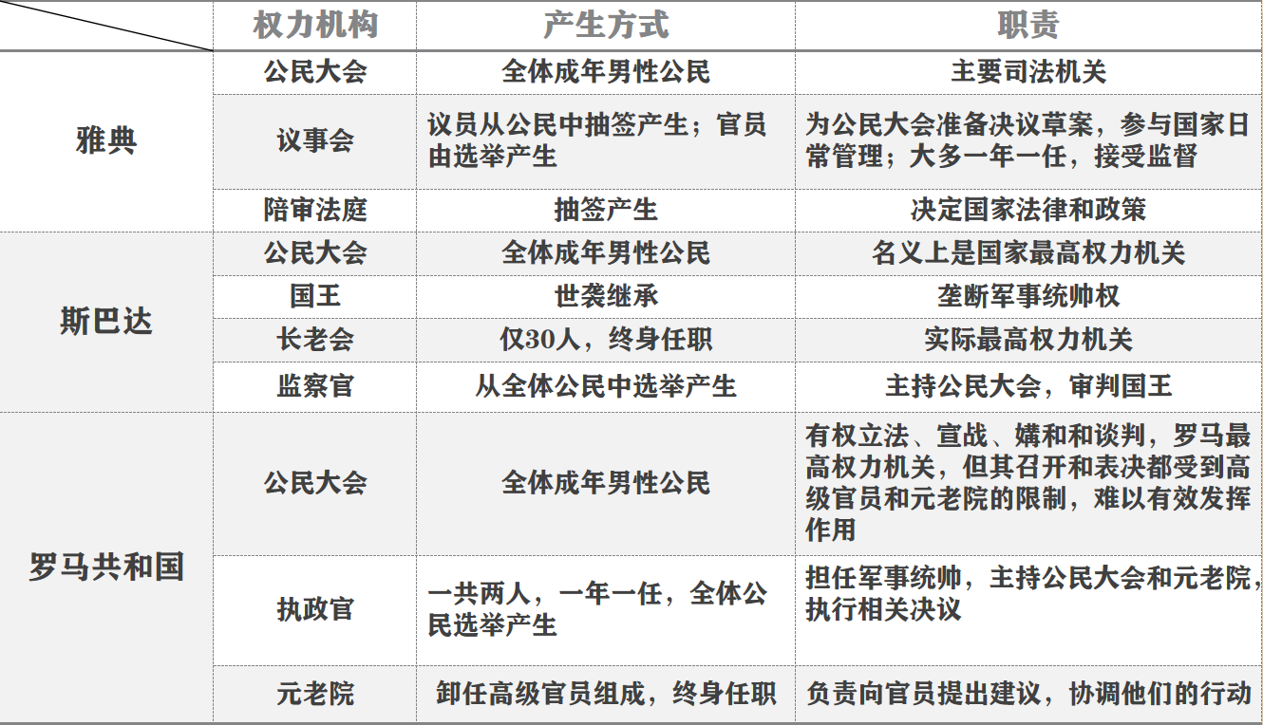


【思考点】P9：雅典、斯巴达、罗马共和国的政治制度在哪些方面相似？又有哪些不同？
相同点：
①只有公民能够参加国家政权管理；
②公民由成年男子组成；妇女、外邦人、奴 隶不 能 参 政
③部分官员由选举产生，且有任期。
④公民大会是最高权力机关
不同点：
①公民大会的权力不同
②国家政体不同
雅典：民主政治
斯巴达：寡头政治
罗马共和国：贵族共和制

Slide 18
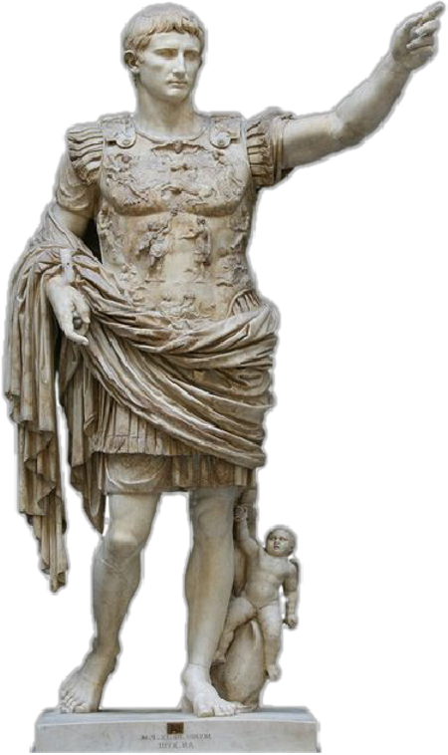
一、民主政治的滥觞——希腊罗马
（四）罗马帝国政治制度有何特点？罗马的政体为什么会发生变化？
【学思之窗】P9
屋大维……首先用慷慨的赏赐笼络军队……然后再逐步地提高自己的地位,把元老院、高级长官乃至立法的职权都集于一身。
——[古希腊]塔西著，王以铸等译《编年史》上册
为扩大领土，古罗马积极对外扩张，经过几百年的鲸吞蚕食，最终成为地中海霸主。共和政体不适应已形成的庞大帝国的需要， 阶级斗争和社会经济的发展，要求一种新的能适应帝国需要的统治形式，长时间的内战和对外扩张，使得罗马奴隶主阶级逐渐把权力集中到少数军事统帅中，进而集中到一个军事独裁者手中。
共和——帝国：
罗马对外扩张的结果；经济和政治发展的结果。

Slide 19
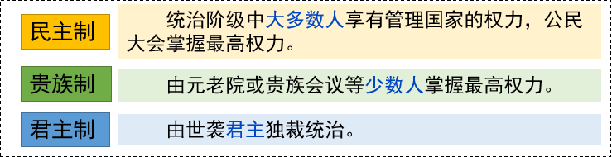
小结
西方古代政治制度中的 民主因素 | 对近代西方民主政治的影响
抽签选举 | 近代选举制的渊源
公民主权 | 近代“主权在民”思想的渊源
议事会、执政官有任期 | 近代任期制的渊源
公民大会中可辩论 | 近代西方议会制的渊源

Slide 20
当堂检测
1、雅典城邦任何公职人员，无论地位多高，皆不能离开公民大会而擅自决定政务大事。他们都处于公民大会和五百人会议的经常督察监视之下，若公民大会认为他有失职守，皆依法惩处。这反映了古代雅典
A．最高权力机关由直接选举产生 B．公民大会负责审理大部分案件
C．各权力机构之间相互制约平衡 D．从制度上防止专制以维护民主
D
2、公元前七世纪前半期，斯巴达设置了代表平民利益的监察官，从全体民众中选出，所有公民不分贫富均有权当选，任期一年，权限极大。监察官逐渐获得了监察权、提案权及裁决权等重要权力。在修昔底德的记载中，监察官拥有直接拘捕斯巴达王的权力。由此可知，古希腊城邦斯巴达的寡头政治（ ）
A．具有较强的民主色彩 B．国王权力受到极大限制
C．实质上就是君主专制 D．监察官实际是国家元首
A
Notes:
1、试题分析：本题主要考查学生准确解读材料信息的能力，材料中文字说明雅典公民大会是最高权力机构，公职人员行使职权必须接受公民大会的监督，失职者皆受惩处，这反映出古希腊民主体制对预防行政专制制度性设计，答案选D，A B两项含义材料并未直接体现，C项说法错误，公职人员对公民大会没有制约作用。
2、根据材料“斯巴达设置了代表平民利益的监察官，从全体民众中选出，所有公民不分贫富均有权当选，任期一年，权限极大。”“监察官拥有直接拘捕斯巴达王的权力。”并结合所学知识可知，材料反映了斯巴达国王权力受到检察官制约、监督，体现了斯巴达的政治制度具有较强的民主色彩，A项正确；斯巴达国王权力很大，但受监察官监督，排除B项；材料反映的是斯巴达城邦的政治制度具有民主色彩，而不是君主专制，排除C项；国王是城邦的元首而不是监察官，排除D项。故选A项。

Slide 21
3、苏格拉底经历了雅典民主制的辉煌时期，又目睹了其衰败的景象。他曾评论说:“公民大会是一个由擀毡工人、补鞋匠、铜匠、农民、批发商和在市场上斤斤计较贱买贵卖的二道贩子组成的。”这从本质上说明（ ）
A．雅典民主政治的虚伪 B．苏格拉底主张精英政治
C．雅典公民没有自由权 D．雅典民主制陷入了困境
D
4、公元前406年雅典海军打败了斯巴达，但因为未能及时打捞落水船员而让雅典人群情激愤，致使多名将军被审判处死，两年后雅典被迫向斯巴达投降。历史学者格罗特评价这场审判：“这是一种非常粗暴的不公正和不法行为，给那些通过决议的人，以及全体雅典人，带来深深的耻辱。”这一事件（ ）
A．体现了公民大会掌握了司法权 B．说明雅典民主程序遭到严重挑战
C．揭示了雅典民主政治的局限性 D．反映了雅典民主政治已名存实亡
C
Notes:
3、【详解】根据材料可知，苏格拉底认为雅典的公民大会由普通民众构成，在民主政治中不具有理性，是雅典民主政治的局限性，因此本质上说明雅典民主陷入了困境，D项正确；雅典民主政治中公民大会是最高权力机关，说明其并不具有虚伪性，排除A项；苏格拉底主张精英政治，但不符合材料主旨，排除B项；雅典公民具有自由权，排除C项。故选D项。
4、根据材料“但因为未能及时打捞落水船员而让雅典人群情激愤，致使多名将军被审判处死……‘这是一种非常粗暴的不公正和不法行为，……带来深深的耻辱’”可知，雅典多名将军未能及时打捞落水船员遭到审判最终被处死，这是雅典民主政治弊端的体现，即公民直接参与城邦事务的管理，直接民主并不意味着能得出正确的决策，说明雅典民主政治存在一定的局限性，C项正确；公民大会是雅典的最高国家权力机关，陪审法庭掌握着司法权，排除A项；材料体现不出雅典民主程序遭到破坏的信息，排除B项；“雅典民主政治已名存实亡”表述有误，排除D项。故选C项。

Slide 22
5．公元前509年罗马共和国成立后，所有的国家高级官职均由贵族担任，出现过执政官职位连续7年在某一大家族的族内流动，元老院元老由执政官任命，豪门大族通过垄断执政官这一官职来控制元老院，公民大会的召开和表决都受到高级官员和元老院的限制。这表明，罗马共和国政体（ ）
A．体现出公民大会的权威性 B．已经具备三权分立的雏形
C．形成了元老院的独裁统治 D．具有浓厚的寡头政治特征
D
6、“向人民申诉”制度设计的初衷是罗马用以限制执政官员任意采用强制措施和制裁手段，为人民提供法律救济。随着时代变迁逐步转变为“向凯撒上诉”和皇帝对行省官员的管理体制。这表明（ ）
A．罗马社会逐步走向法治 B．君主权力日益超越法律
C．人民主权原则得到延续 D．罗马法具有旺盛生命力
B
Notes:
5、从材料“所有的国家高级官职均由贵族担任”“元老院元老由执政官任命”等信息可知罗马共和国实质上是贵族统治的共和国，权力被贵族掌控，具有浓厚的贵族寡头政治特征，D项正确；A项与“公民大会的召开和表决都受到高级官员和元老院的限制”不符，排除A项；B项中的三权分立在材料中没有体现，排除B项；C项与“豪门大族通过垄断执政官这一官职来控制元老院”不符，排除C项。故选D项。
6、根据材料可知，“向人民申诉”制度逐渐转变为“向凯撒上诉”和皇帝对行省官员的管理。结合所学可知，罗马帝国时期，皇帝（元首）掌握最高权力，既是最高立法者，又是最高法官。因此材料表明了君主权力超过了法律。B项正确；法治强调法律至上，而材料反映了帝国时期君权的强化，排除A项；人民主权原则是指雅典民主制的特征，排除C项；材料反映了帝国时期君权超过了法律，而不是罗马法的作用，排除D项。故选B项。

Slide 23
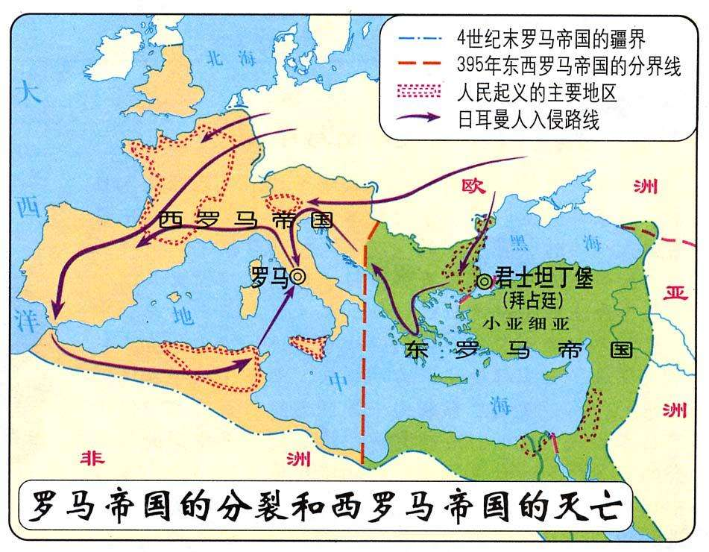
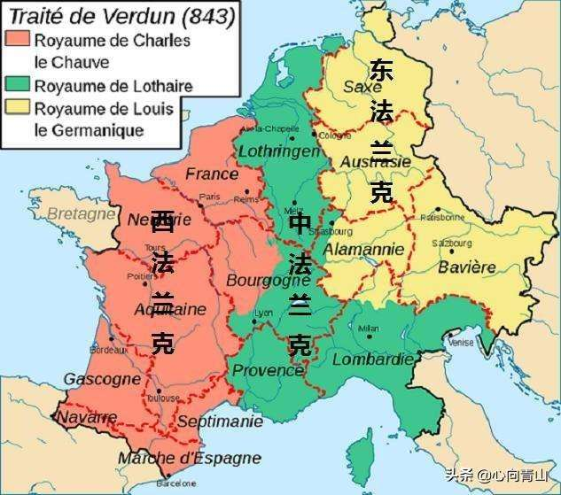
二、民主政治的雏形——中古早期西欧
1.建立：日耳曼人在西欧建立许多大小不同的王国，法兰克人是其中一支并建立起了查理曼帝国。
2.发展：查理曼帝国三分，奠定今天法国、意大利、德国雏形（843年，《凡尔登条约》）
Notes:
公元476年西罗马帝国灭亡；
蛮族国家建立，法兰克王国最大；8世纪建立查理曼帝国；公元843年，查理曼帝国分裂为法兰西、德意志、意大利
公元5世纪后期，日耳曼人最终消灭了西罗马帝国，西欧开始进入中古时期，封建社会的政治制度逐渐形成。

Slide 24
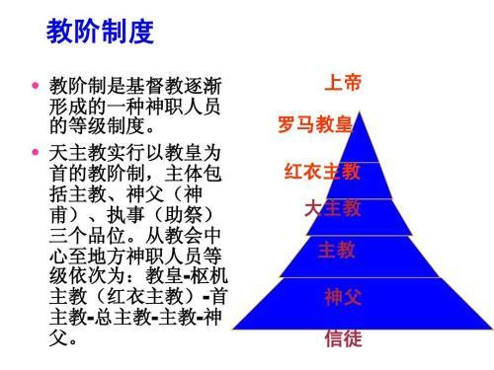
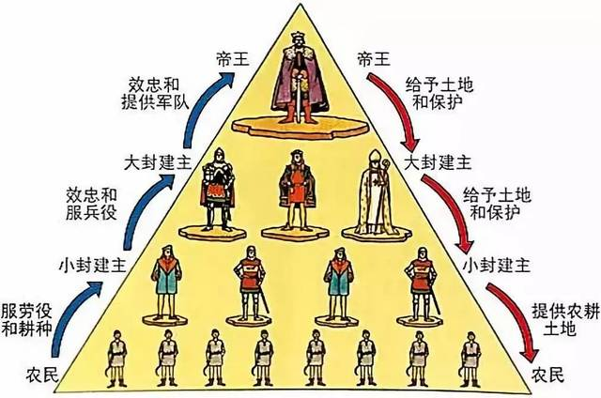
思考：西方中世纪社会在国家制度上具有何特点？
“风能进，雨能进，国王不能进”。
——中世纪英国俗语
“教皇是太阳，皇帝是月亮，就像月亮要从太阳那里得到光辉一样，皇帝要从教皇那里得到政权。”
——教皇英诺森三世（1198—1216年）
封君封臣制度的特点：
1、等级森严，层层分封；以土地为纽带；
2、依次互为主从，不可越级管理;
3、王权虚弱，是名义上的最高统治者
实质：是契约关系，是双向的权利义务关系
封君封臣制度（等级森严）
世俗王权与教权长期并立
Notes:
其中封君封臣制度是西欧封建社会的基本特征之一。
国王为保证兵源，将土地分封给大封建主，要求他们按照土地规模提供相应数量的兵员。大封建主们也大体依照这一模式，把土地分封给自己的属下，属下继续分封，直到骑士。授予土地者为封君，接受土地者成为封臣。封君要保护封臣，封臣则以服兵役、提供金钱等形式效忠封君，不能做不利于封君的任何事情。封君和封臣的关系有着严格的等级性，而且权利义务交织在一起，有一定的契约精神。11世纪这种以土地封赐为纽带的制度在西欧普遍存在。
但实际上，封君封臣制却带来了西欧中古初期的分裂割据局面，这是为什么呢？
一方面，封君分封土地时，大多连同土地上的农民一并授予封建主。在这些封地上形成了规模不等的庄园。庄园内的土地分为领主自营地和农民份地。农民从领主那里领取份地，每周要为领主免费劳动若干天。领主自营地由农奴耕种，收成全部归于领主。庄园是一个自给自足的生产单位，由此形成了封建割据的经济基础。
另一方面，封建主们在自己的领地内独立行使行政和司法等权力，成为所得土地上实际的统治者可见，在封君封臣制下，权力相对分散，国王只是名义上的最高统治者，分裂割据局面给国家的发展带来了危害。
1、封君封臣制度的特点：
2、王权与教权长期并立
（1）国王依靠教会支持获得政权的合法性；
（2）教会依靠王权扩展基督教，维护教会权威。
补充：欧洲所有的皇帝都由需要教皇加冕以得到上帝的认可，直到拿破仑时期，这一传统还在延续。
关系：王权与教权既相互依存又相互斗争

Slide 25
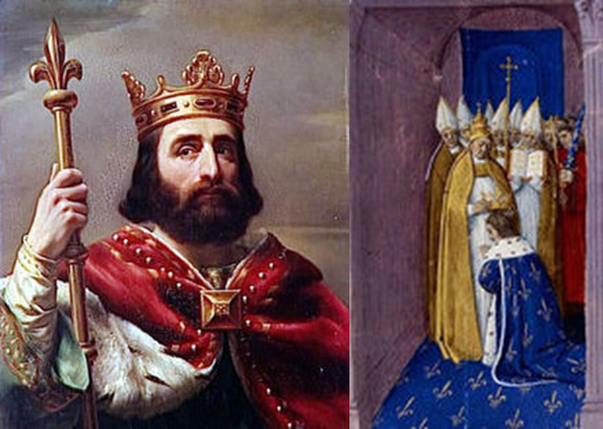
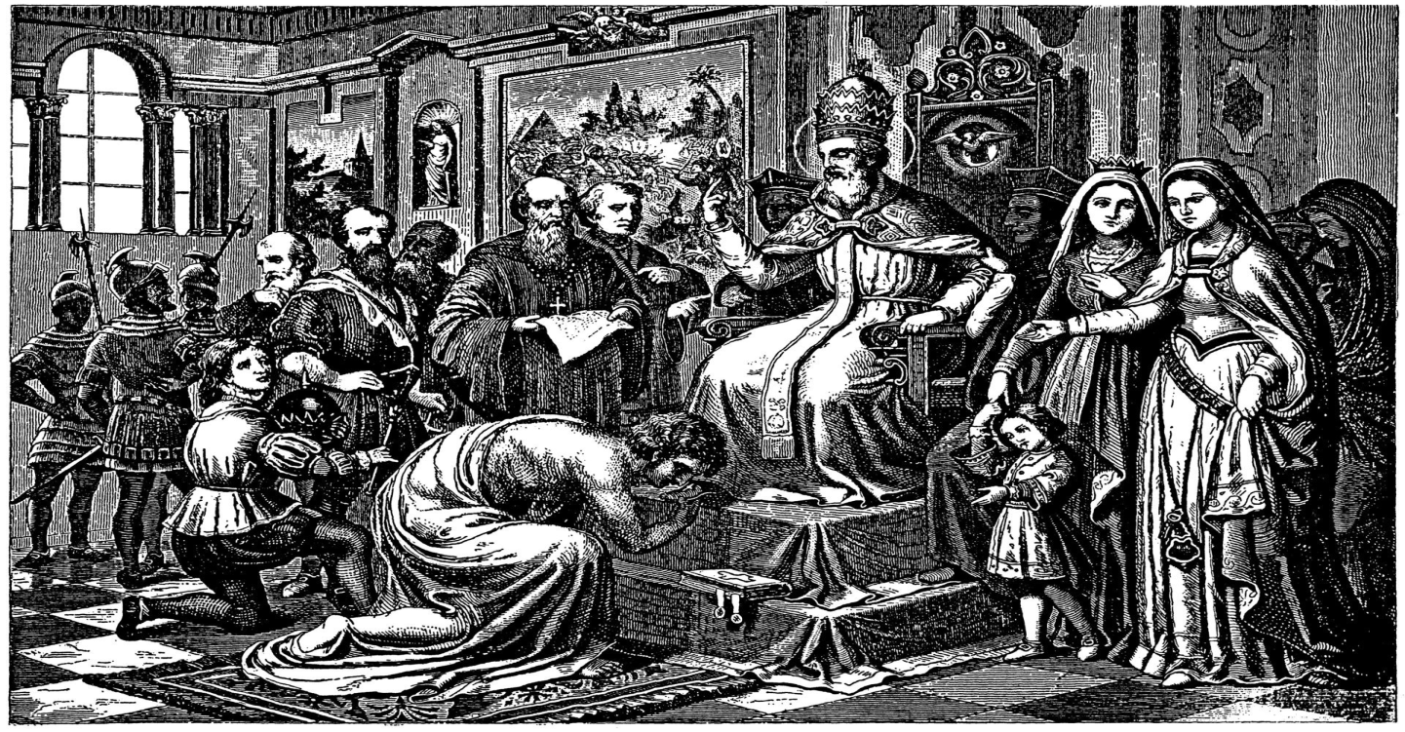
世俗王权与基督教会长期并立— 教权高于王权
1、关系：国王依靠教会支持获得政权的合法性；教会依靠王权扩展基督教，维护教会权威。（"丕平献土"）
2、冲突：在走向统一国家的过程中，王权与教会多次发生冲突。（卡诺莎之辱）
政教合作-丕平献土：751年法兰克王国的宫相丕平在罗马教皇的支持下篡夺王位。作为回报，756年丕平把他夺到的意大利罗马周围土地送给罗马教皇，史称“丕平献土”。这加强了国王和教会的联系，使教权凌驾于王权之上，奠定了教皇国的基础。
政教冲突-卡诺莎之辱：1077年1月，德皇亨利四世冒着风雪严寒，前往意大利北部的卡诺莎城堡向教皇“忏悔罪过”，三天三夜后，教皇才给予亨利四世一个额头吻表示原谅，这就是"卡诺莎之辱"。此后，"卡诺莎之辱"在西方世界成为屈辱投降的代名词。

Slide 26
二、民主政治的雏形——中古后期西欧
阿维农之囚
1294年，专横顽固的教权至上论者，卜尼法斯八世任罗马教皇。为了支付战争费用，腓力四世向素来享有免税特权的法国神职人员征税，这直接触犯了卜尼法斯八世的利益。面对王权的严重威胁，卜尼法斯八世宣称人欲得救，必须服从罗马教皇，并开除了腓力四世的教籍。腓力四世召开了法国历史上第一次贵族、教士和市民三个等级的会议，巧妙地利用小贵族和市民的反教会情绪，压制教士服从国王，并派出军队强制罗马教皇迁至法国阿维农地方，并受法王控制，史称"阿维农之囚"，期间大部分红衣主教及教皇是法国人。从此，罗马教廷凌驾于世俗君王之上的时代一去不复返了。
1.法国：等级君主制
(1)背景：
法王腓力四世与教皇卜尼法斯八世对抗。
(2)结果：
三级会议支持国王，反对教皇，确立了国王有权征税的原则。
(3)影响：
三级会议的召开，标志着法国进入等级君主制阶段。国王与贵族、教会、市民通过三级会议相互合作，有利于进一步强化王权（有利于民族国家的形成；有利于社会经济的发展）。
(4)发展：
16至17世纪初，专制王权加强，三级会议的权力被削弱，沦为王权征税和扩张的工具。1789年，路易十六召开了最后一次三级会议，这次会议导致了法国大革命。

Slide 27
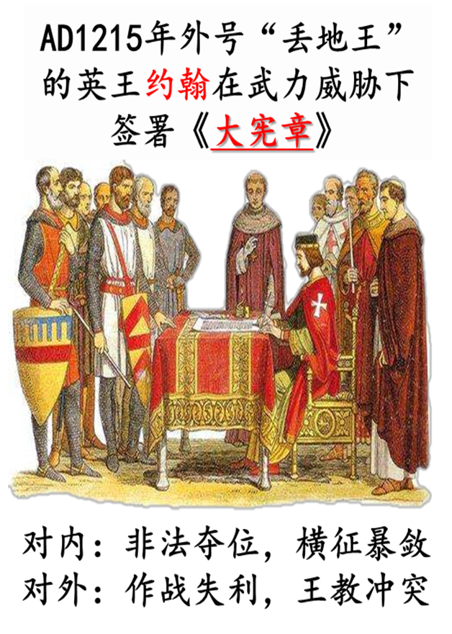
二、民主政治的雏形——中古西欧
2.英国：议会君主制
(1) 源于《大宪章》
背景：
（39）任何自由人，如未经同级贵族之依法裁判，或经国法判决，皆不得被逮捕、监禁、没收财产、剥夺法律保护权、流放，或加以任何其他损害。
（40）除战时与予敌对之国家之人民外，一切商人，倘能遵照旧时之公正习惯，皆可免除苛捐杂税，安全经由水路与陆路，出入英格兰……
——《大宪章》（节选）
13世纪初，英王约翰奉行的内外政策失败，遭到贵族、骑士和市民反对。
国王不得非法行政，保证公民权利；
内容：肯定了国王的合法地位与人身的神圣不可侵犯，同时保障封建主的特权，并适当照顾骑士和市民的利益。
国王不得随意征税，保证商业自由；
影响：限制了王权，确立了“王在法下”的历史传统，被称为“英国自由的奠基石”。
1215年约翰签署《大宪章》

Slide 28
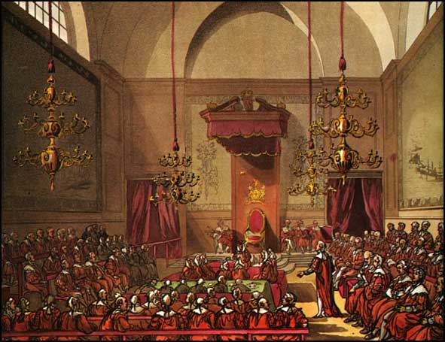
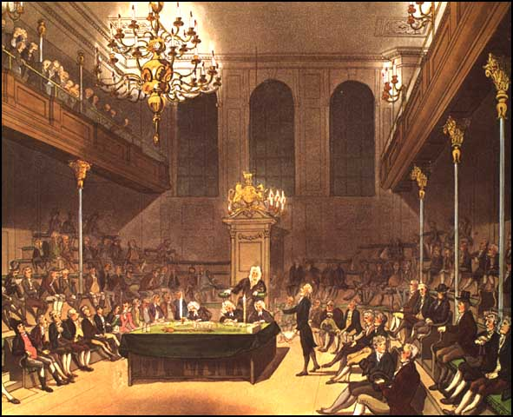
二、民主政治的雏形——中古西欧
2.英国：议会君主制
(2)议会制的形成与发展：13世纪中后期，英国多次召开会议，议会权力逐渐加强。14世纪中期，英国进入议会君主制时期。
上院主要由贵族和高级教士组成，又称贵族院，具有司法权
下院主要由骑士、市民和新贵族组成，又称平民院，具有立法权和财政权
国王通过议会为自己的政策寻求支持
议会以向国王请愿的方式，要求国王改善统治
思考：英国议会起什么作用？

Slide 29
二、民主政治的雏形——中古西欧
法国
英国
国王反对教会
意图实现统一
贵族、骑士和平民反抗国王
时代背景
确立和强化国王的权力
国王权力受到法律的限制
性质特点
等级君主制
议会君主制
由于两国历史和文化等因素的不同，所形成的等级君主制和议会君主制，对两国近代政治制度产生了重大影响。

Slide 30
当堂检测
1、教皇英诺森三世在位时期（1198-1216），积极干预各国政事，对各国君主指手划脚，其权势已伸张至全欧洲。从他写给欧洲各国君主的6000余封书信来看，满纸都是威胁警告之辞。他声称：“教皇的责任是看管罗马帝国的利益，因为罗马帝国起源于教皇统治，而且从教皇那里取得它的最终权力。“主要反映当时（ ）
A．教皇直接管理各国政事 B．教会垄断知识和学术
C．政教合一局面开始形成 D．教权凌驾于王权之上
D
2、在中世纪的西欧，封臣必须效忠封君，主要义务是服兵役。11世纪后，封臣的军役义务普遍以纳“盾牌钱”代替，后来“盾牌钱”亦渐取消。从14世纪起，英法国王须向骑士支付军晌以获取支持。这一变化反映出，西欧（ ）
A．封建王权普遍衰落 B．封君封臣制度逐渐瓦解
C．封建庄园制度崩溃 D．封建主丧失了贵族特权
B
Notes:
1、材料信息的核心主旨是中古时期西欧教权与王权之争的相关史实。通过教皇英诺森三世的在位时期（1198-1216）可以判断当时处于中世纪早期，根据教材及所学知识可知此时的王权从属于教权。此外，从“教皇英诺森三世积极干预各国政事，对各国君主指手划脚，其权势已伸张至全欧洲…满纸都是威胁警告之辞“也可以得出此时教权凌驾于王权之上，D项正确；中古时期，西欧各国的政事由国王直接管理，并非教皇直接管理，排除A项；材料无法体现教会对知识和学术的垄断，B项与材料核心主旨无关，排除；中古时期西欧并非属于政教合一的政局，C项表述错误，排除。故选D项。
2、根据材料“从14世纪起，英法国王须向骑士支付军晌以获取支持”可知，西欧的军役义务由义务变为国王要支付军饷，原来的封君封臣制度逐渐瓦解，B项正确；材料没有涉及王权的普遍衰落，排除A项；材料没有涉及庄园制度，排除C项；D项与材料主旨无关，排除D项。故选B项。

Slide 31
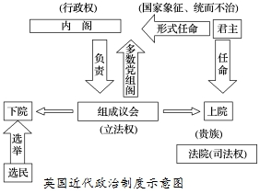
三、民主政治的形成——近代西方
1.英国：君主立宪制
奠基
确立
发展
完善
▲
▲
▲
▲
1640年资产阶级革命
1689年《权利法案》
责任内阁制的形成
1832年议会改革
特点：
（1）国王逐渐统而不治
（2）议会是国家权力中心，掌握立法权；
（3）以责任内阁为核心，拥有行政大权，对议会负责；
（4）三制合一(君主制、贵族制、议会制的混合体)
（5）体现了分权制衡
影响：①限制王权，确立议会主权，标志英国君主立宪制的确立；
②有利于社会长期稳定发展。
③为资本主义经济发展提供制度保障，推动工业革命的到来。
Notes:
背景：①（历史因素）《大宪章》逐渐形成议会决定重大事务的制度
②斯图亚特王朝标榜“君权神授”，厉行专制
③英国资本主义有了较大发展，新兴资产阶级和新贵族力量日益强大
④启蒙思想的出现
⑤《权利法案》的颁布——确立标志
“不懂英语的国王”
1714年，来自德意志的乔治一世即位后，因不懂英语又不谙英国事物，很少出席内阁会议。由此，一个只对议会负责的内阁产生，成为英责任内阁制的开端，沃尔波尔成为第一位内阁首相。
光荣革命确立了议会主权，但议会主权并不意味着民主制度。光荣革命后，议会掌握在贵族手中，由贵族组成的上院左右议会，形成了贵族寡头政治。
渐进的改革是英国政治文明进步的特点。（继承发展也是）
1832年议会改革：
随着工业革命的开展，新兴工业资产阶级力量壮大，通过议会改革重新分配名额，工业资产阶级获得选举权。
1867年第二次议会改革：大大降低选民的财产资格，工人阶级大多数获得了选举权。
1884-1885第三次议会改革：英国基本实现成年男性的普选权

Slide 32
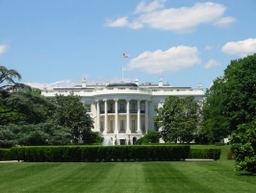
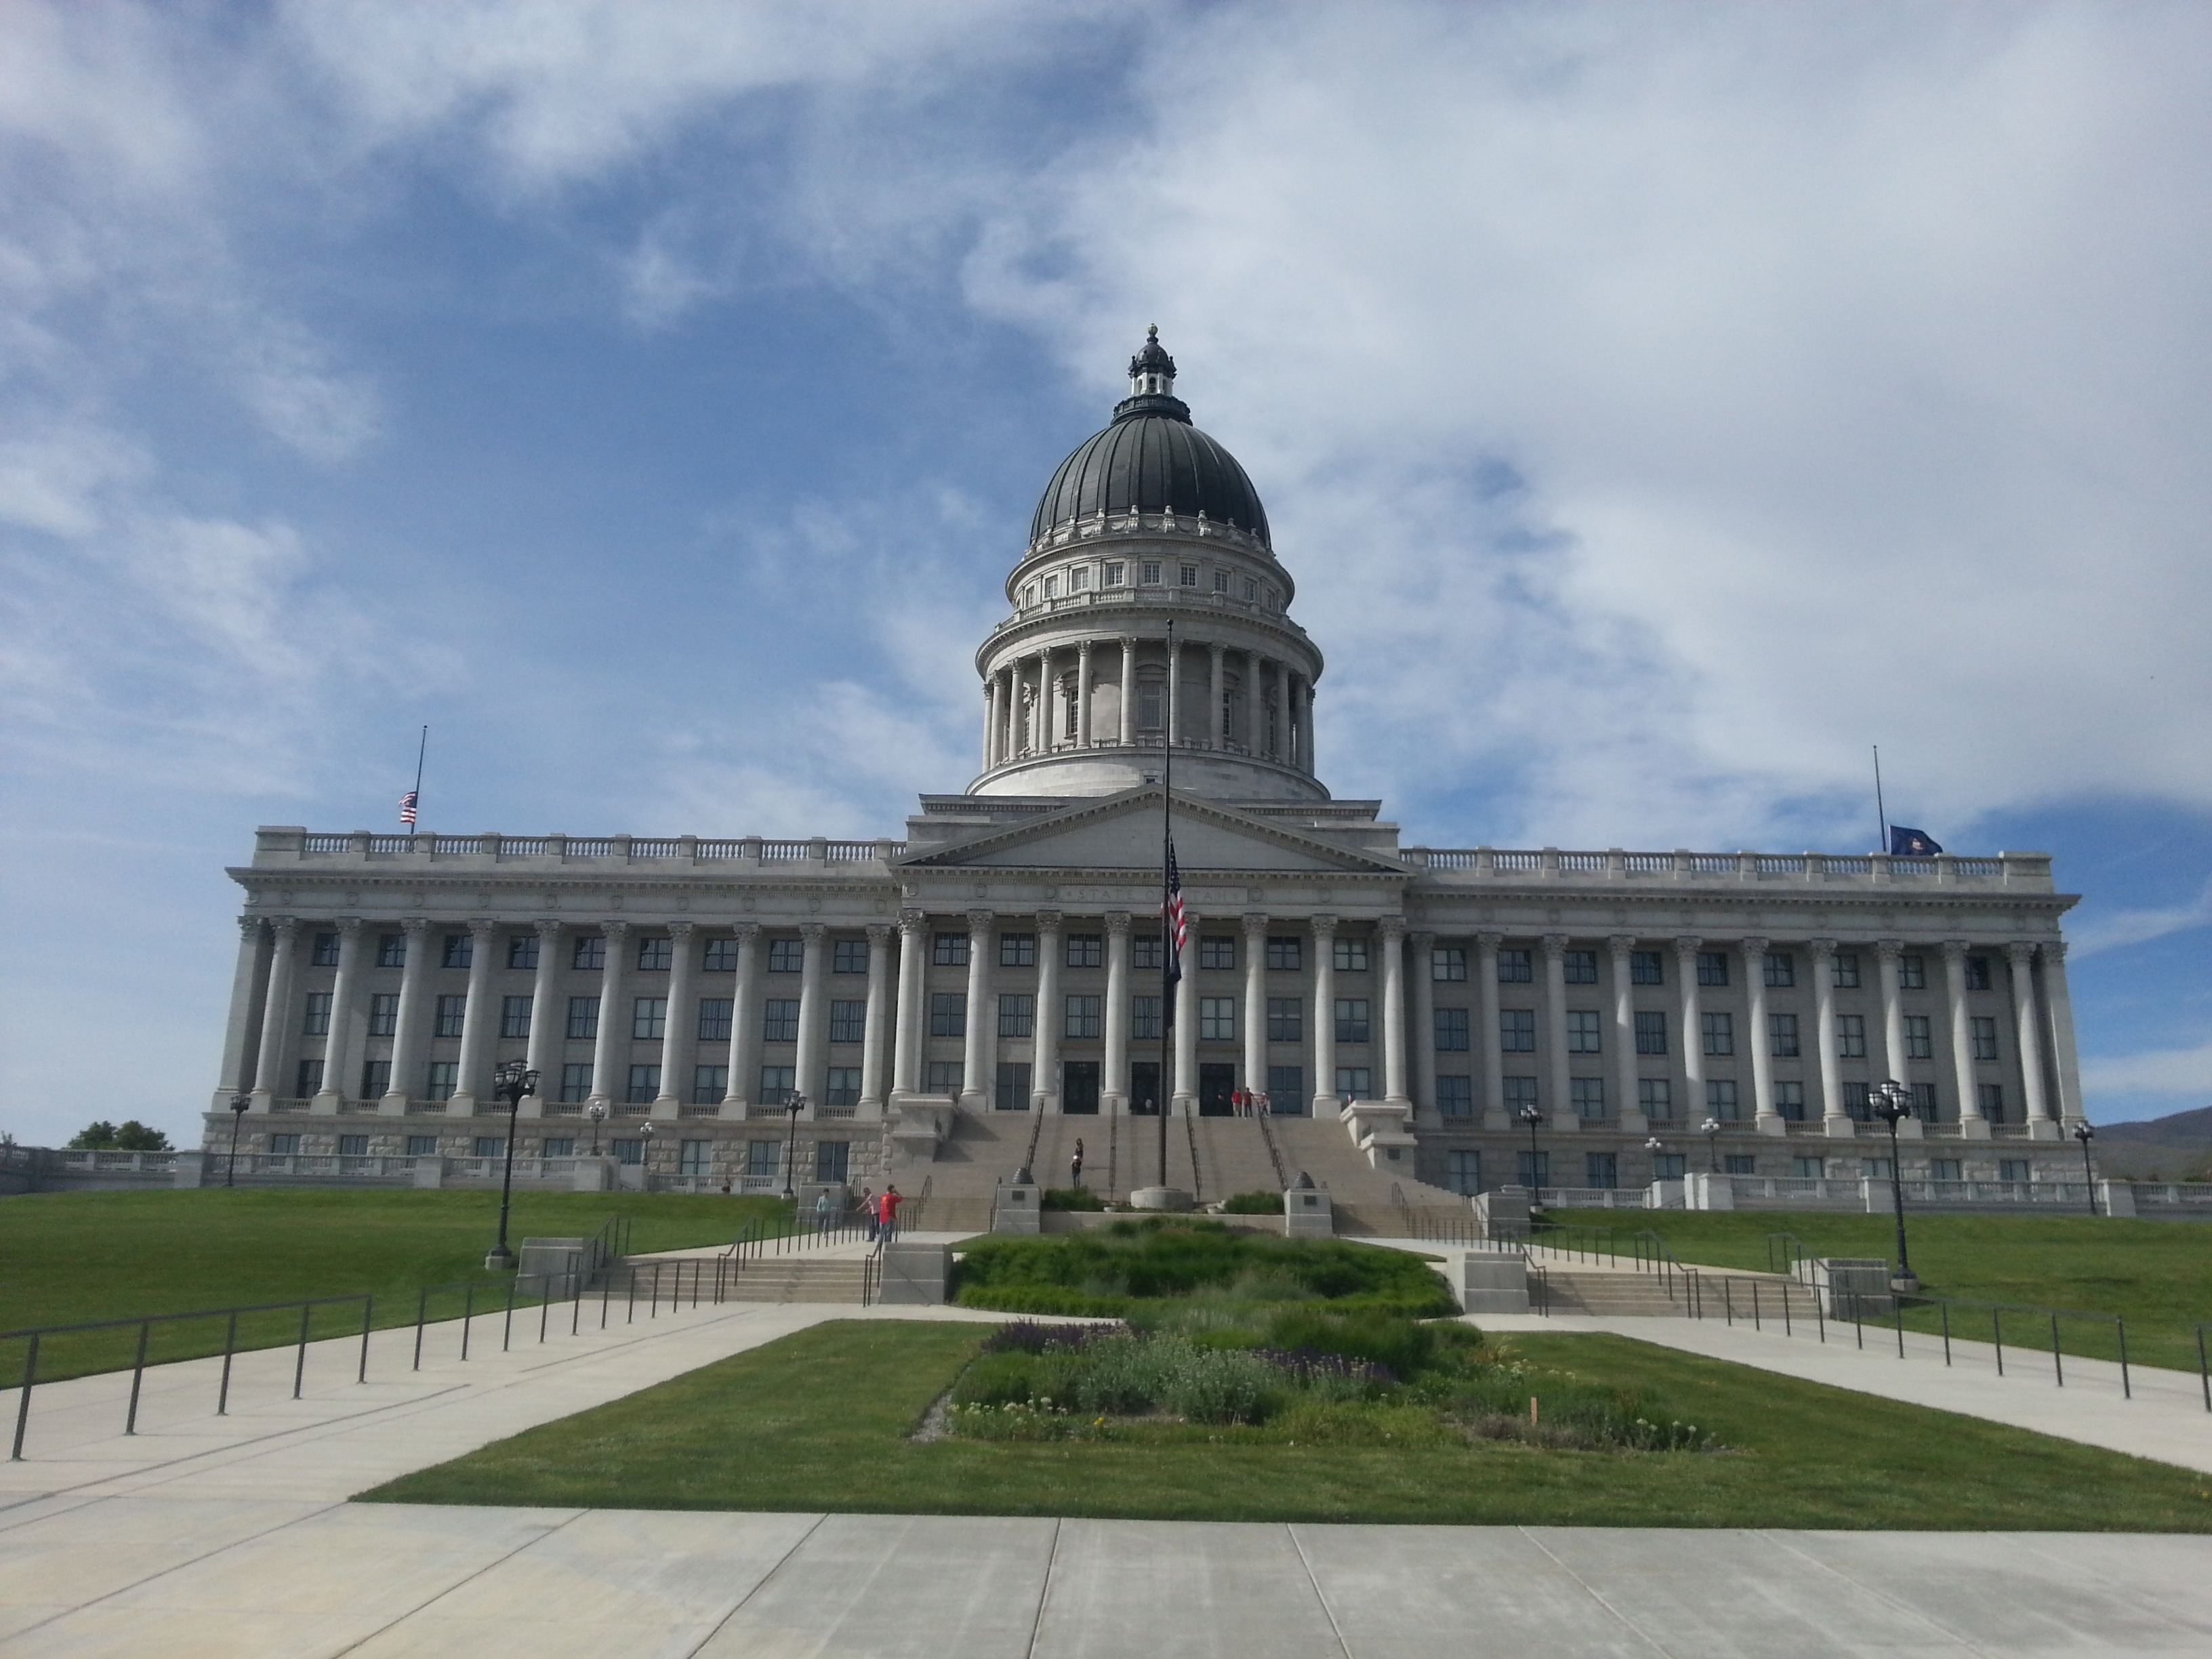
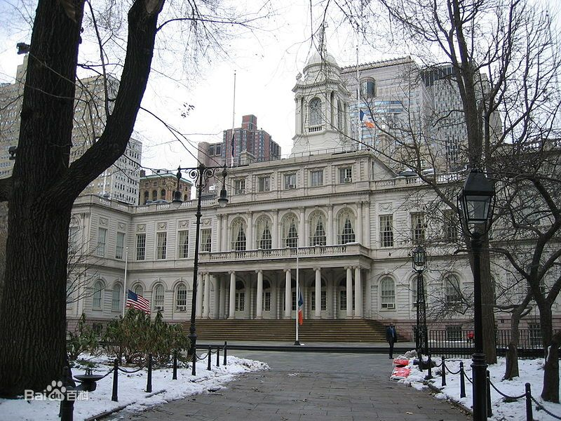
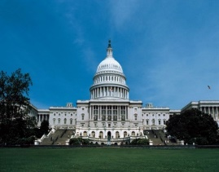
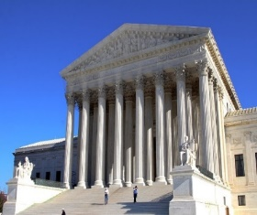
2.美国：总统制共和制/联邦制共和制
1.联邦制原则
总统制共和制的确立：
1787年宪法
2.分权制衡原则/三权分立
3.人民主权原则
联邦制
总统可否决国会通过的法律
总统
国会可以三分之二多数通过
总统所否决的法律
最高法院可宣布总统法令违宪
（行政权）
总统任命联邦法官
三权分立，分权制衡
总统任命的司法官员必须经参议院确认
中央政府
>
各州政府
最高法院可宣布法律不合宪法
国会
最高法院
（立法权）
（司法权）

Slide 33
评价《1787年宪法》
进步：
①世界上第一部比较完整的资产阶级成文宪法，奠定美国政治制度的法律基础，促进了资本主义的发展；
②“制约与平衡”原则避免了绝对权力的出现，在一定程度上保护了资产阶级民主；
③在一定程度上调和了中央和地方（联邦制）之间、大小州之间（参议员各州两名，众议员根据各州人口比例选取）、南北方之间（保留南方的奴隶制度，黑人按3/5折算计入人口总数）的矛盾，为美国的长期稳定和发展打下了坚实的基础；
④为其他国家提供了民主政治范例。
不足：
①不承认妇女、印第安人和黑人拥有与白人男子相等的权利,从而给这部宪法打上了种族歧视的烙印。没有反映人民的基本权利；
②没有废除南方的奴隶制度。

Slide 34
完善——宪法修正案
序号 | 批准时间 | 条文节录
1 | 1791年 | 信仰、出版、集会、示威自由
13 | 1865年 | 废除奴隶制度
15 | 1870年 | 所有公民不得由于肤色、种族的区别或曾被强制劳役（即曾身为奴隶）而受到选举权的限制。（不包括性别）
19 | 1920年 | 公民的选举权不因性别而受限（即赋予女性选举权）
27 | 1992年 | 禁止随意改动议员薪酬

Slide 35
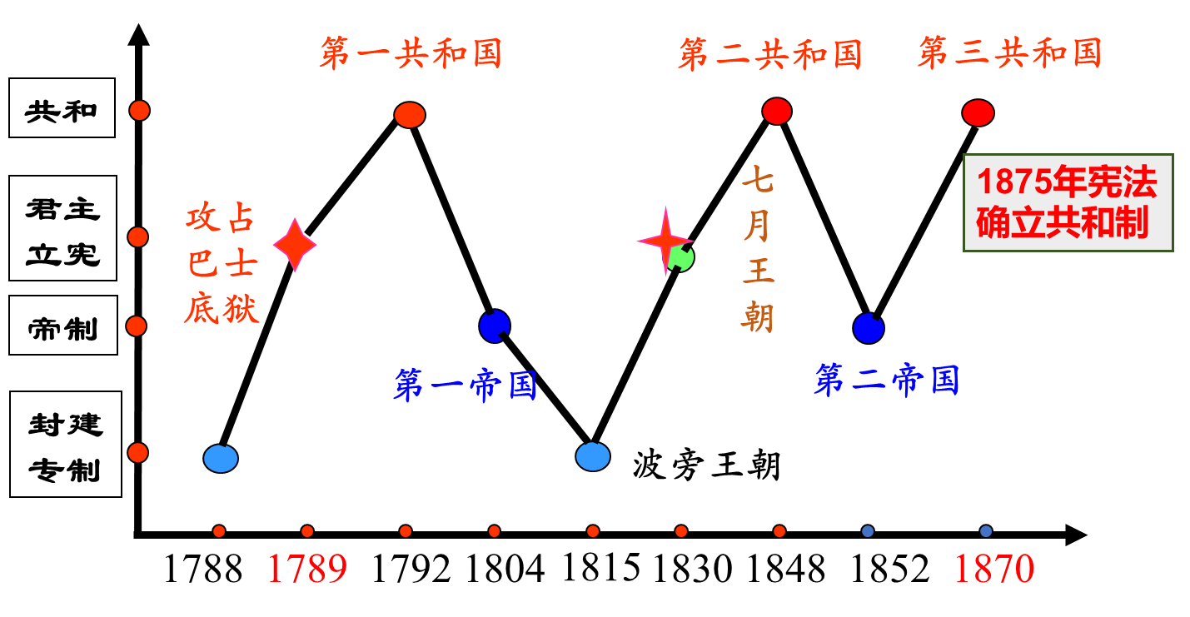
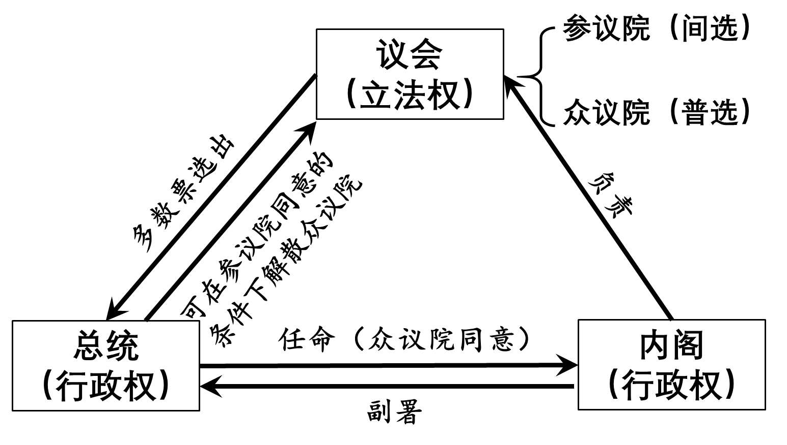
特点：
权力中心在议会，总统权力相对较小，是议会制共和制。
3.法国：议会制共和制
按照宪法，第三共和国实行总统制和议会制的混合制度。在实践中，由于内阁对议会负责,总统的实际权力十分有限。除第一年外，总统再也没有行使解散议会的权力。法国实际上成为议会制共和国。
Notes:
法国共和制度建立的特点是什么？长期性；曲折性

Slide 36

项目 | 英国 | 美国 | 法国
政治体制 | 议会制君主立宪制 | 总统制民主共和制 | 议会制民主共和制
国家元首 | 国王 | 总统 | 总统
元首产生 | 世袭 | 选举 | 选举
元首任期 | 终身 | 4年，可连任两届 | 7年，可连选连任
元首实权 | 统而不治（无实权） | 有实权 | 有实权
政府首脑 | 首相 | 总统 | 总统（内阁总理）
政府产生 | 议会产生 | 总统任命 | 总统任命
权力中心 | 议会 | 总统 | 国会
行政权 | 内阁 | 总统 | 总统，但要内阁部长副署
政府与议会关系 | 首相与内阁对议会负责 | 总统与议会相互制约 | 总统与内阁对议会负责 总统可解散众议院
立法权 | 议会 | 国会 | 国会
相同点
本质上都是资本主义政体；其核心特征是代议制民主；体现分权制衡；
Notes:
近代西方政治制度适应了资本主义发展的需要，部分实现了
文艺复兴和启蒙运动的理想。经过19-20世纪的多次改革和革命
，西方政治制度逐渐走向稳定和成熟。但它仍有历史的局限性。

Slide 37
本课小结：
第2课
西方国家古代和近代政治制度的演变
476年，西罗马帝国灭亡
14-16世纪 向近代过渡
制度形成与演变
古代（第1课）
中国
中古时期
近现代
古代
近代至当代（第3课）
奴隶社会 封建社会 资本主义社会
政治制度
目录
历代变法与改革（第4课）
西方
英国：君主立宪制
美国：联邦共和制
法国：议会共和制
古代至近代政治制度演变（第2课）
希腊
雅典：民主政治
斯巴达：寡头政治
法国：等级君主制
英国：议会君主制
罗马
共和国：贵族寡头
帝国：君主政治
类型多元，各具特色；继承发展，因时而变

Slide 38
当堂检测
1、陈晓律教授认为，君主立宪制既有效地削弱了国王的权力，又同时限制了现有政治精英膨胀的野心，使两者之间出现了一种微妙的平衡，从而使近代初期的英国，成为当时世界最开放、最遵守游戏规则的国家。他意在强调英国（ ）
A．国王的政治影响力较大 B．制度变革呈现出渐进特征
C．立宪政体适合英国国情 D．国王与政治精英平分权力
C
2、1715年至1783年间，英国议会共进行了10次大选，内阁首相换了19次，其中没有一届内阁首相是在议会大选失败后立即辞职的，不少首相所在政党获得大选胜利都发生在组阁之后。这反映了当时英国（ ）
A．责任内阁制度亟待完善 B．议会的职能已名存实亡
C．潜伏着专制复辟的危机 D．传统势力左右民主政治
A
Notes:
1、依据材料可知，英国君主立宪制的确立，大大削弱了国王的权力，又抑制了统治者权利的膨胀，使得英国走上资产阶级政治民主化的道路，这说明立宪政体适合英国国情，C项正确；国王的权力是被限制的，排除A项；题干信息没有呈现制度变革的渐进特征，排除B项；英国国王统而不治，没有平分权力之说，排除D项。故选C项。
2、根据材料“其中没有一届内阁首相是在议会大选失败后立即辞职的，不少首相所在政党获得大选胜利都发生在组阁之后。”及所学可知，反映了18世纪英国内阁首相产生的程序不符合议会内阁制的特征，说明此时英国的责任内阁制仍然不完善，A项正确；议会的职能已名存实亡，表示错误，排除B项；潜伏着专制复辟的危机，不符合史实，排除C项；材料体现不出传统势力左右民主政治的信息，排除D项。故选A项。

Slide 39
3、1832年，英国进行议会改革，将56个衰败选区废除，30个较小的选区减少一个席位，同时，在伦敦和其他新兴城市，新设了40多个新选区。最终，总人数超过1000万的郡选区选出了189名议员，而人口不足600万的城镇选区产生了364名议员。这反映了议会改革（ ）
A．削弱了贵族阶层的政治势力 B．彰显了民主化进程中的艰难
C．推动了英国工业革命的完成 D．维护了资产阶级的政治利益
B
4、法国1875年宪法通过时议员们既无热情，又无掌声。在温和的君主派眼里，这是他们无可奈何地接受的共和国，是“较小的坏事”；而在温和的共和派眼里，这是一个与其设想的宪政计划相去甚远的“妥协共和国”，它还需要大力改造。对此理解正确的是（ ）
A．各方妥协带来君主复辟的风险 B．法国共和制的确立艰难曲折
C．资产阶级民主政治具有虚伪性 D．英美政治制度比法国更优越
B
Notes:
3、第一次工业革命后，英国的工业资产阶级力量壮大，要求更多的席位，为此英国进行了议会改革，改革废除了衰败选区的席位，增加了新兴城市的席位，但最后总人数超过1000万的郡选区选出了189名议员，而人口不足600万的城镇选区产生了364名议员，说明议会改革后席位仍然存在不公平问题，彰显了民主化进程的艰难，B项正确；材料反映的是重新划分选区，不能体现削弱贵族阶层的政治势力，排除A项；1832年议会改革时，英国工业革命已经完成，排除C项；材料主要在强调1832年议会改革存在不合理之处，不能体现维护了资产阶级的政治利益，排除D项。故选B项。
4、通过题干“法国1875年宪法”可知，材料讲的是1875年法兰西第三共和国宪法，结合材料“在温和的君主派眼里，……是‘较小的坏事’”、“温和的共和派眼里……‘妥协共和国’”可知法国很多政治派别对现有共和体制不太满意，再结合所学知识可知宪法在制定过程中及共和制度确立过程中不得不面临资产阶级内部不同派别的分歧，B项正确；根据材料信息，无法得出君主复辟风险，排除A项；材料体现建立共和制度的曲折性，并非谈论民主虚伪问题，排除C项；材料未与英美政治对比，排除D项。故选B项。

